Slide 1
2
2
1
运营管理MIS系统建设
单位/部门：集团运营管理中心

Slide 2
目录
PART 01
管理现状
PART 02
目的意义
PART 03
系统介绍
PART 04
操作流程

Slide 3
1 管理现状
01
三表管理繁杂、出错率高、反复培训困难
02
数据搜集管理困难、整理难度大、数据整理、提取有意义信息困难
03
反复处罚、反复出错、运营管理中心追踪处罚费时费力
条线管理需求越来越复杂（工作计划下达及新增时，原工作计划表无法自动更新）
04
05
其他办公自动化功能需求

Slide 4
2
目的意义
（1）自动化管理，网站线上多媒体培训
（2）数据库管理工作计划、问题自查项目及数据、目标分类文件、档案库等
（3）工作计划表自动更新，且生成跟踪处罚、复议成功自动清理处罚，审批自动结果处理
（4）内部通讯、在线办公等功能

Slide 5
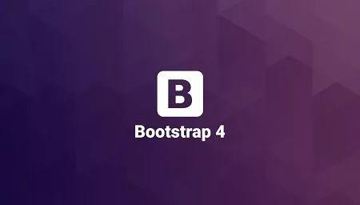
3 系统介绍
Django 3.0框架网站：由python3进行后端驱动
Bootstrap 4.0框架：前端设计基于python3&HTML5混合编码
Web端信息管理系统（MIS）：管理三表在内的各种信息

Slide 6
3 系统介绍—框架构图
框架地图

Slide 7
3 系统介绍— 网站架构
公告信息
系统承载网站：http://59.52.8.35:8088/
账户申请
MIS管理系统以网站作为系统承载形式
培训材料（挂载多媒体培训材料）
其他
三表管理模块
管理系统功能模块
处罚复议模块
审批模块
其他功能模块

Slide 8
3 系统介绍— 网站主页

Slide 9
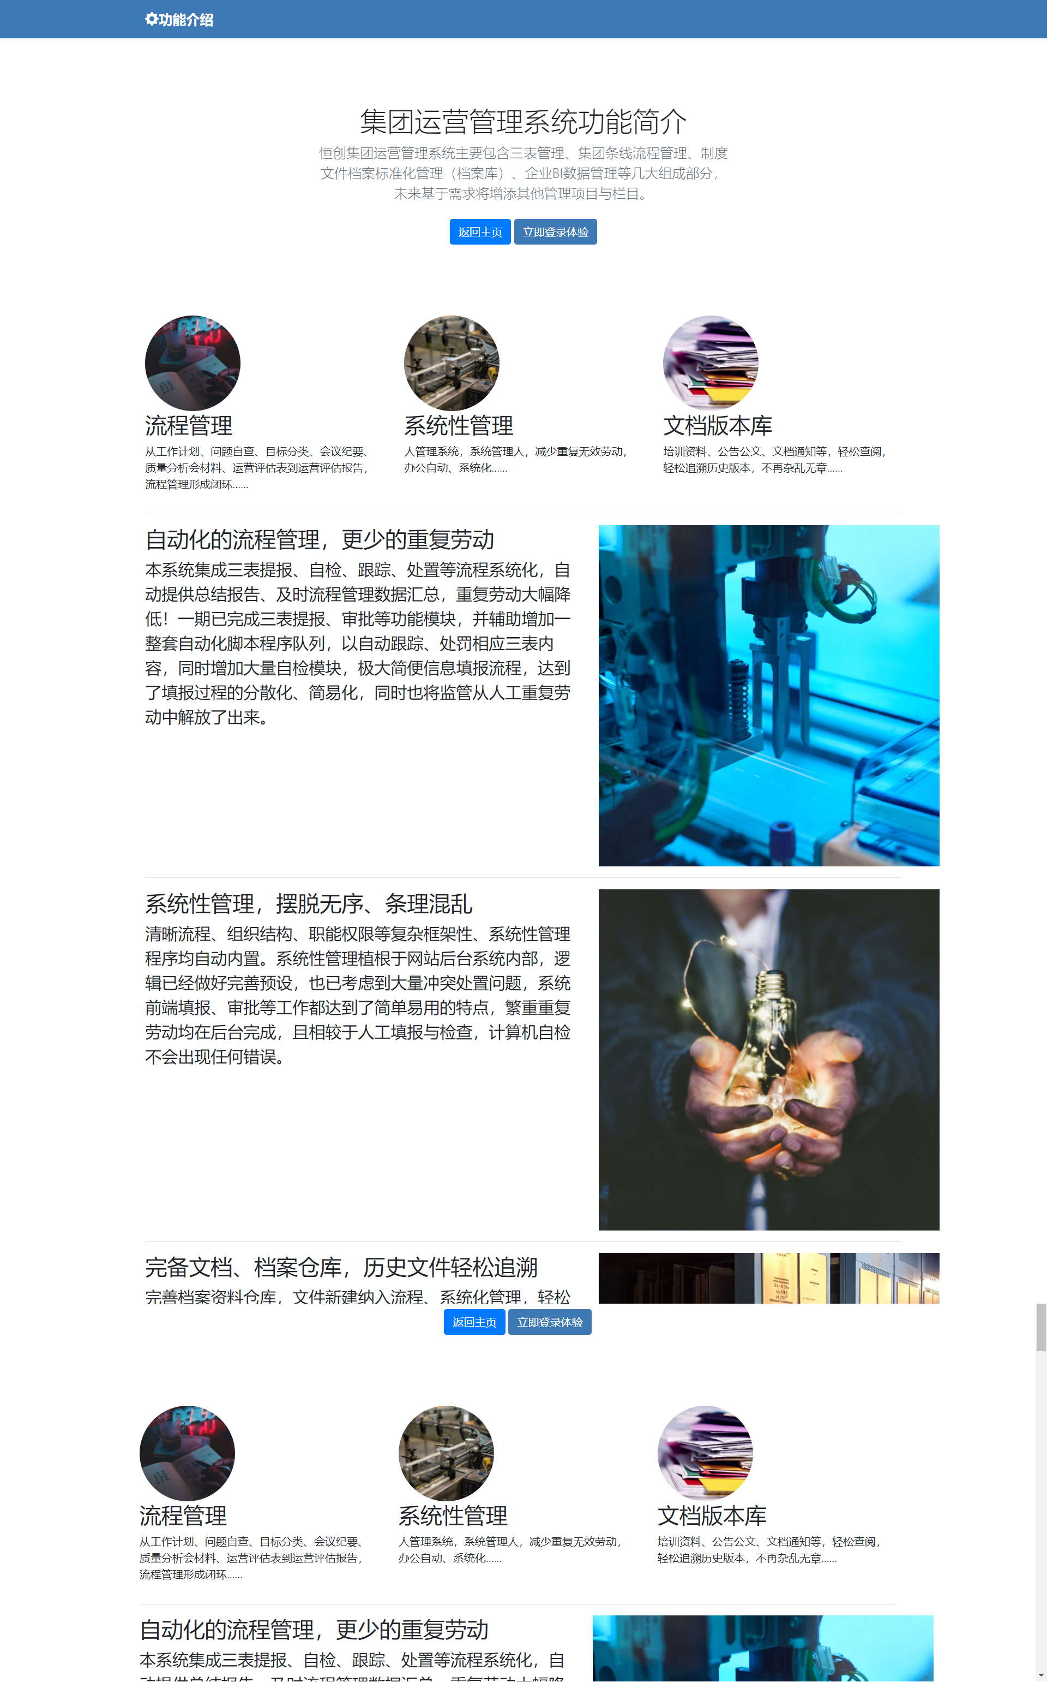
3 系统介绍— 主页拓展

Slide 10
3
系统介绍—功能模块
问题自查（核心）：产生工作计划、目标分类，自动下达
工作计划：关联问题自查项目
目标分类：关联问题自查项目
会议纪要（开发中）：关联工作计划、问题自查问题

Slide 11
3
系统介绍—功能模块
自动脚本：后台追踪，自动下达处罚
审批模块：审批规则控制模组、审批结果自动处理程序组、审批流程查看
复议模块：发起人-审批流程传递人-系统（自动处理结果）

Slide 12
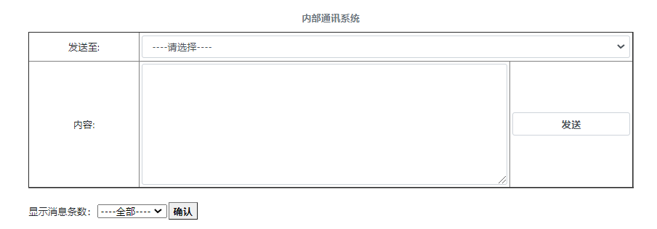
3
系统介绍—功能模块
内部通讯系统：代替发送OA发送消息，无通讯方式情况下联系任意用户
在线编辑：文件档案库附属功能，在线文档项目新建、编辑
企业BI管理：数据分析
其他条线管理功能

Slide 13
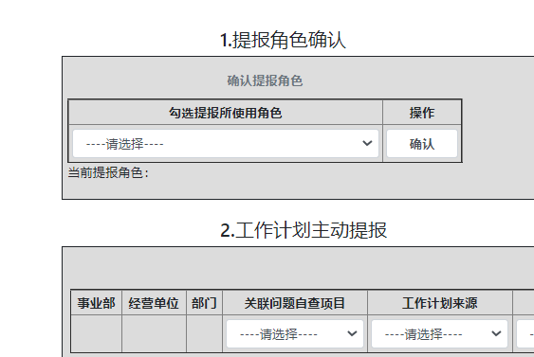
4
操作流程—账户设置
确认审批规则、用户角色
根据角色提报，点击确认（定位审批规则路径，准备生成审批流程）
为什么要选角色？
使用者在系统中只存在一个用户名：一组账户密码
一个用户可以有多种角色，如跨机构任职，或同机构发挥不同职能，审批流程也有区别
如张三在A公司担任部门经理，又为公司总经理，两者流程不一样，前者流程至A公司总经理即可，后者作为A公司总经理，流程需要经由上层总公司管理者，虽然前者流程是从自己到自己，但后者流程经过审批人不应重复

Slide 14
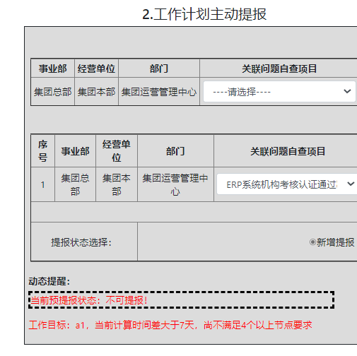
4
操作流程—提报填写
系统控制填写内容格式，批量提报预审判断提报规范性，提报时程序自检内容，最终判断提报有效性（源头控制，提报人无法再出错）
文本框、时间勾选框等锁定填写内容
提报自检在提报前控制事项有效性（动态自检）
提报后，再次检测提报正确性，不正确不允许提报

Slide 15
4
操作流程—审批
提报审批：通过预设流程流经审批人，每次审批进行记录，知道审批流程终结
审完自增：审批完成，工作计划自动添加生效、开始追踪；问题自查项目生效，自动根据问题派发工作；问题自查根据需要自动生成目标分类预提报，下发任务
借助审批流程，缺失内容、数据等自助新增、更新
时间控制程序辅助自检，何时提报何内容自动提醒或进行自动判断限制
时间自检
能否提报
审批同意或退回
审批发起人
预设流程
最后一步审批：根据内容进行数据更新

Slide 16
4
操作流程—演示
条件执行自动控制、追踪、检查任务
1、是否超期
2、提报提醒
3、自动处罚处置
4、关联预提报任务下达、工作计划下达等
见系统功能实现（详细操作演示）
http://59.52.8.35:8088/

Slide 17
2
2
1
感谢您的倾听
THANK YOU FOR LISTENING

